Slide 1
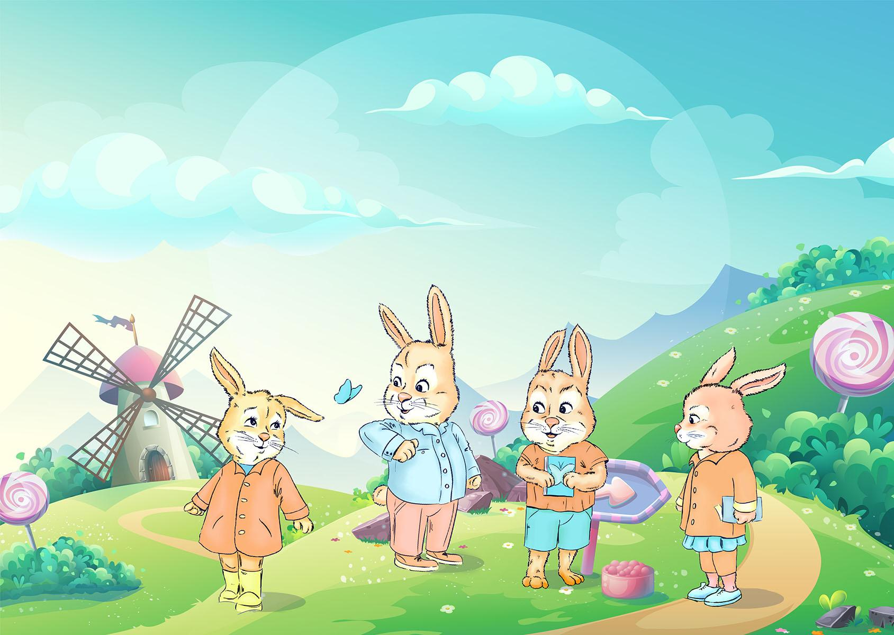
Мастер-класс
“На лесной лужайке разыгрались зайки”
(поделки из туалетной втулки)
Составитель: Монахова И. А.

Slide 2
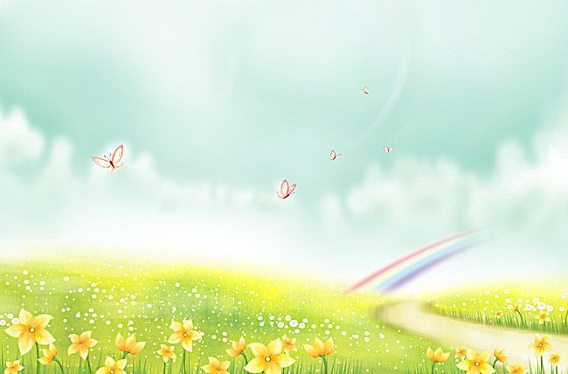
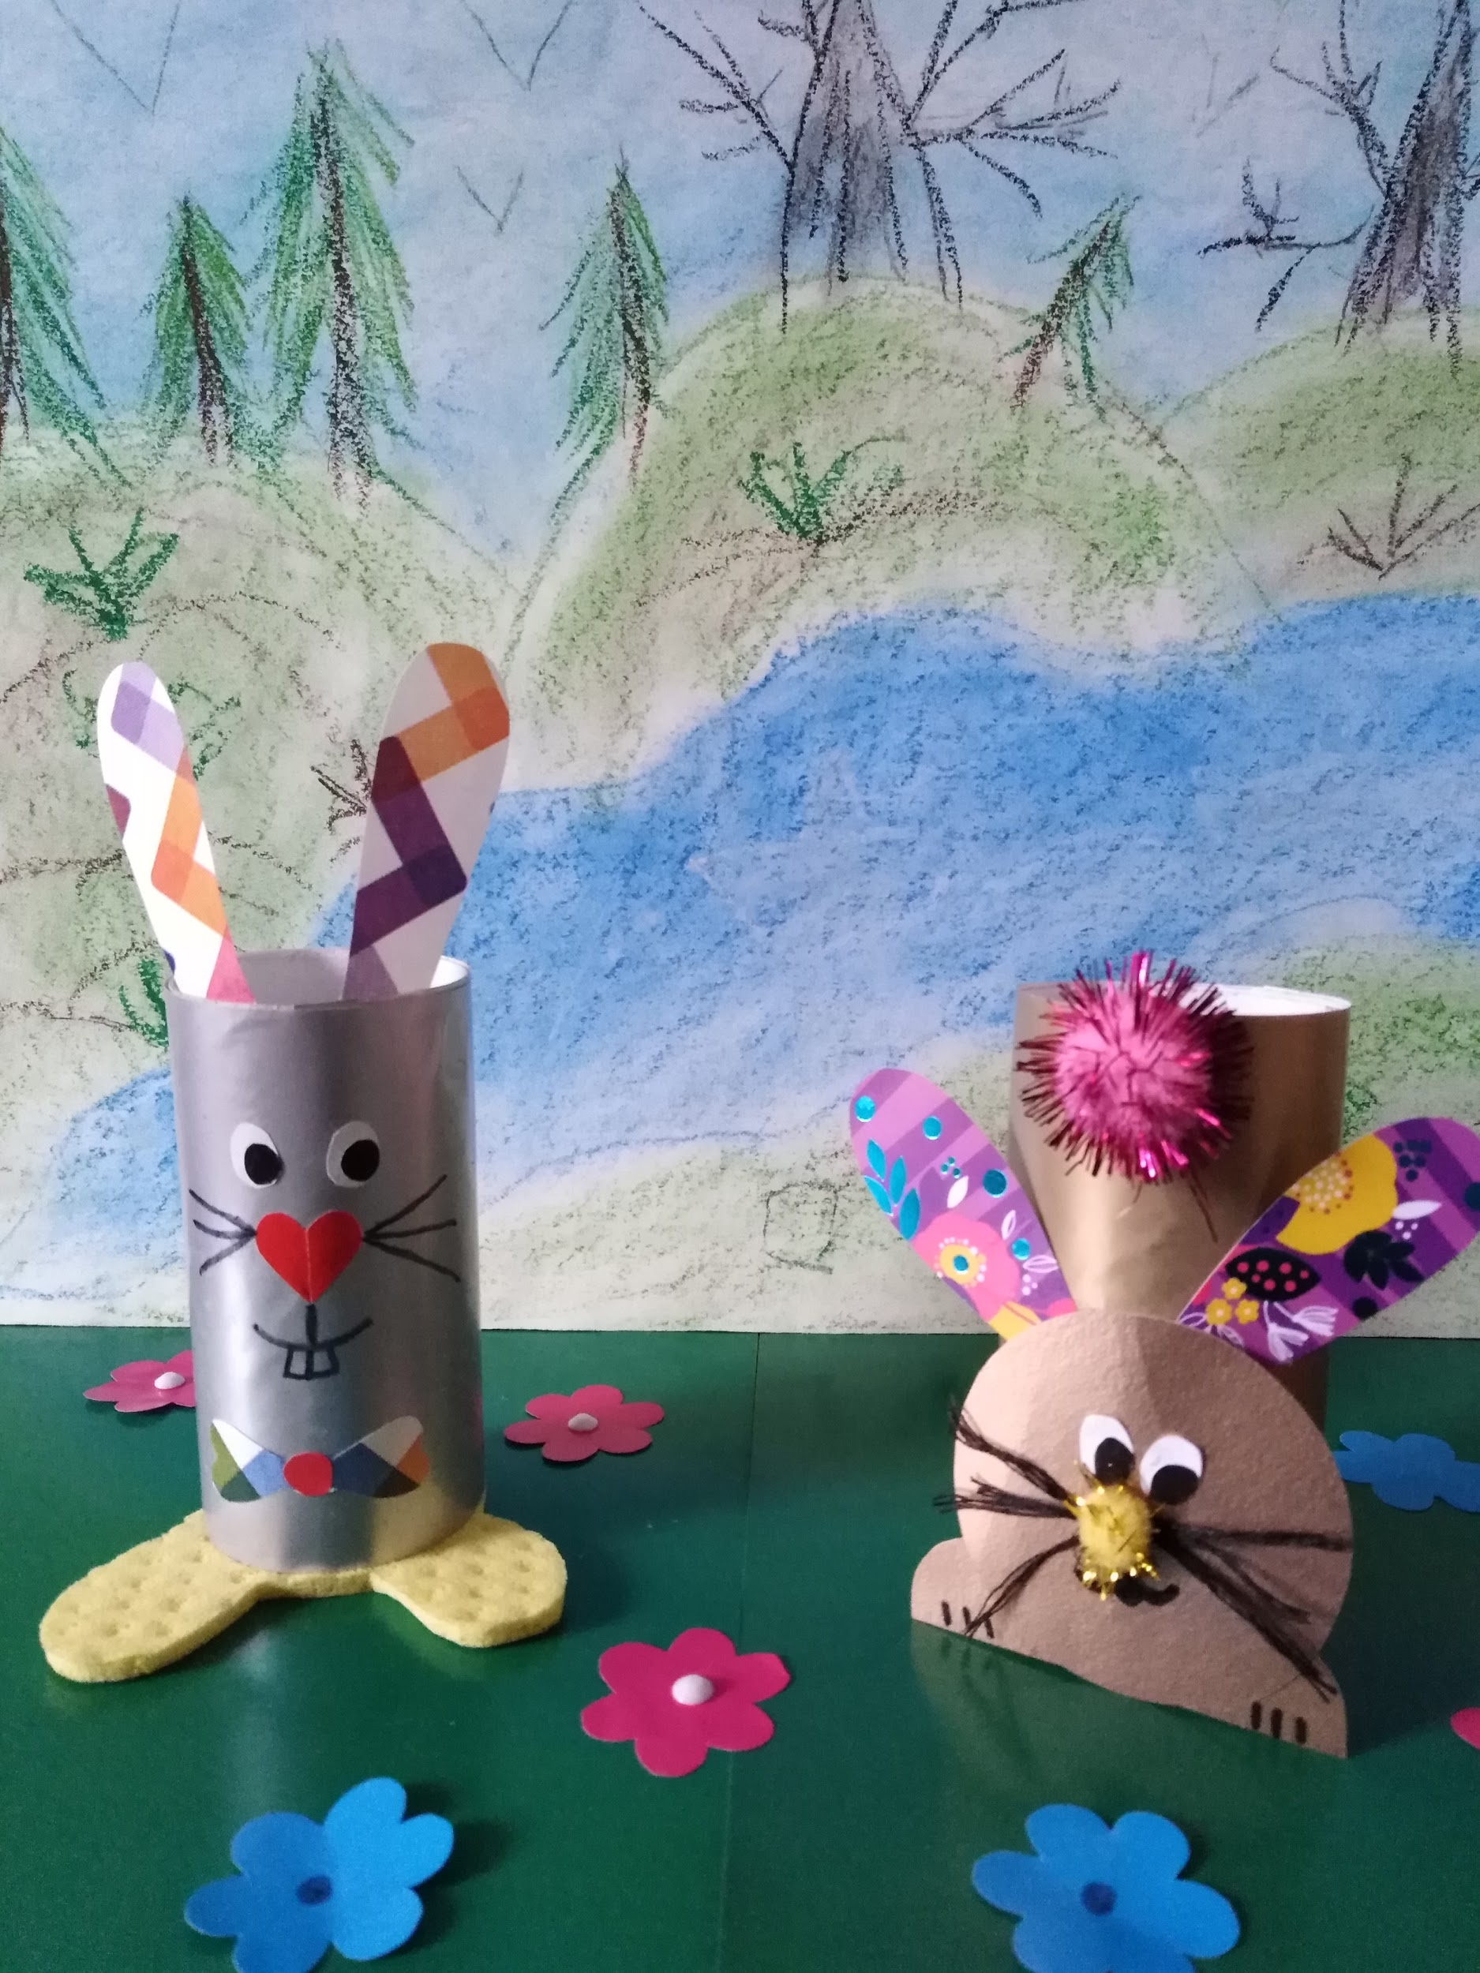
На лесной лужайке
Разыгрались зайки:
Лапками хлопали,
Ножками топали,
Ушками махали,
Высоко скакали.
Глазками глядели,
Песенку пропели:
Ля-ля-ля! Ля-ля-ля!
Ля-ля-ляйки!
Вот какие зайки!

Slide 3
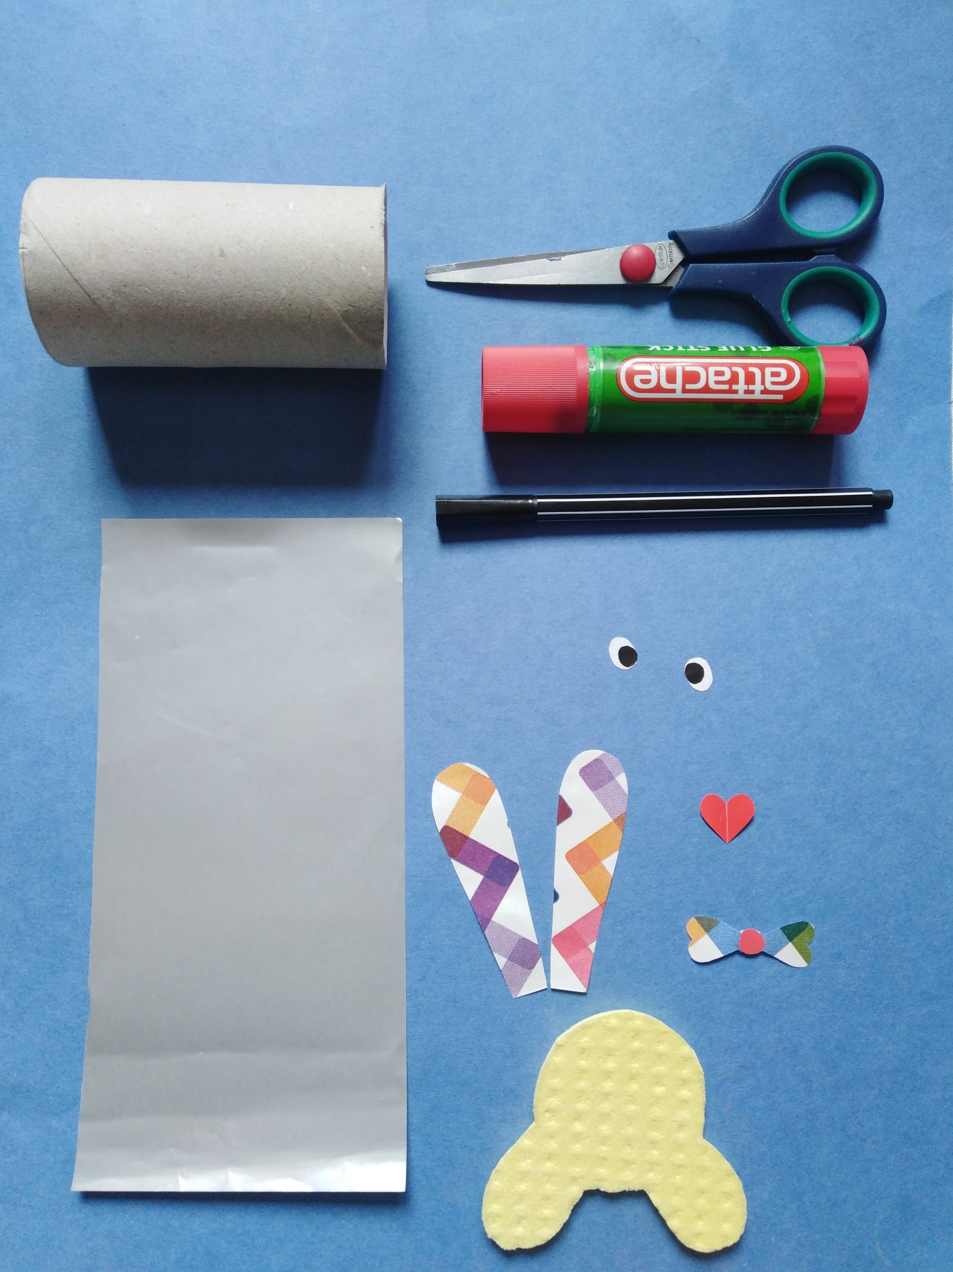
Первый зайка
Нам понадобится:
Втулка от туалетной бумаги
Цветная бумага
Заготовки:
Ушки (вырезаем из декоративной бумаги)
Глазки
Носик(сердечко)
Лапки(вырезаем из влаговпитывающей кухонной салфетки)
Галстук-бабочка
Хвостик (помпон декоративный)
Клей, ножницы, фломастер

Slide 4
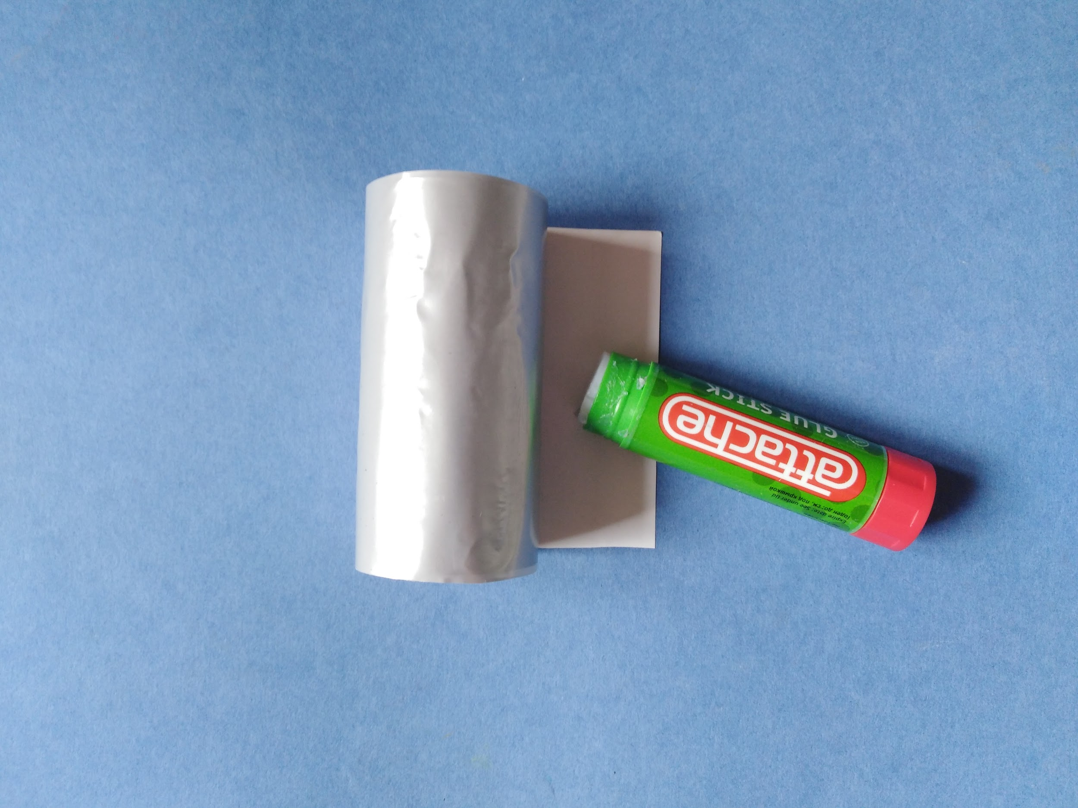
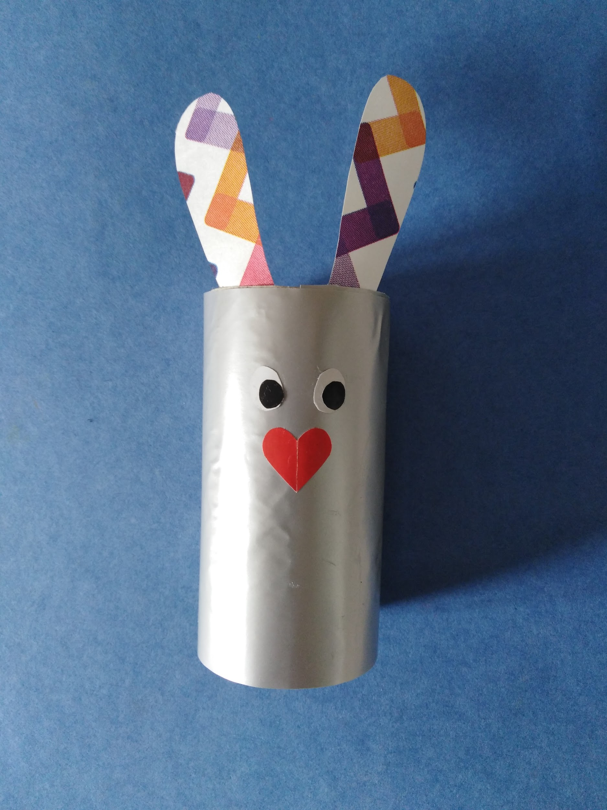
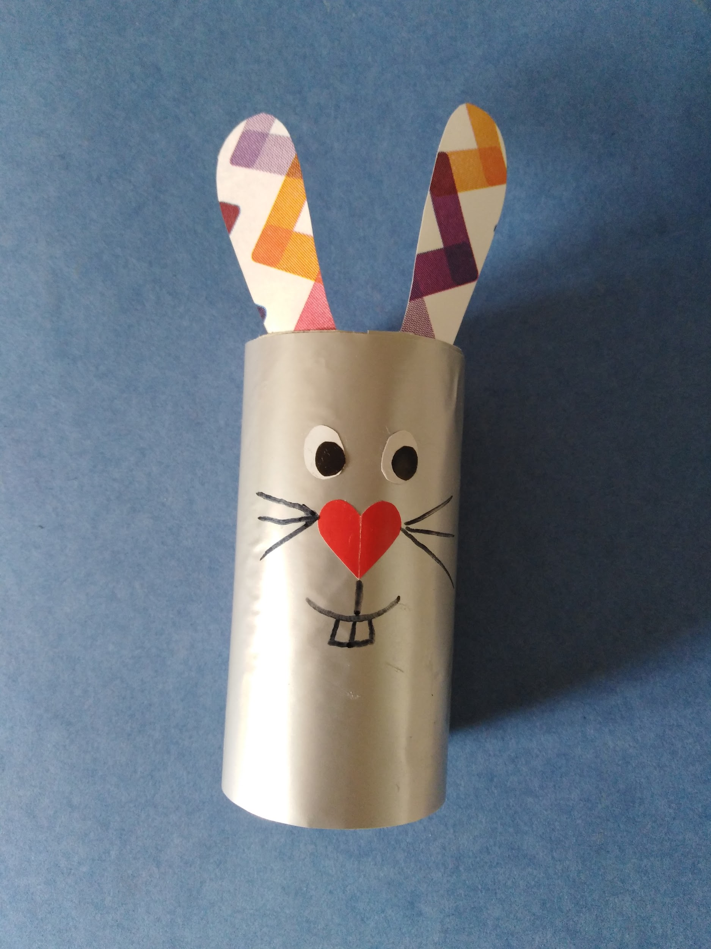
Обклеиваем втулку цветной бумагой
Приклеиваем ушки, глазки, носик
Рисуем ротик, усики

Slide 5
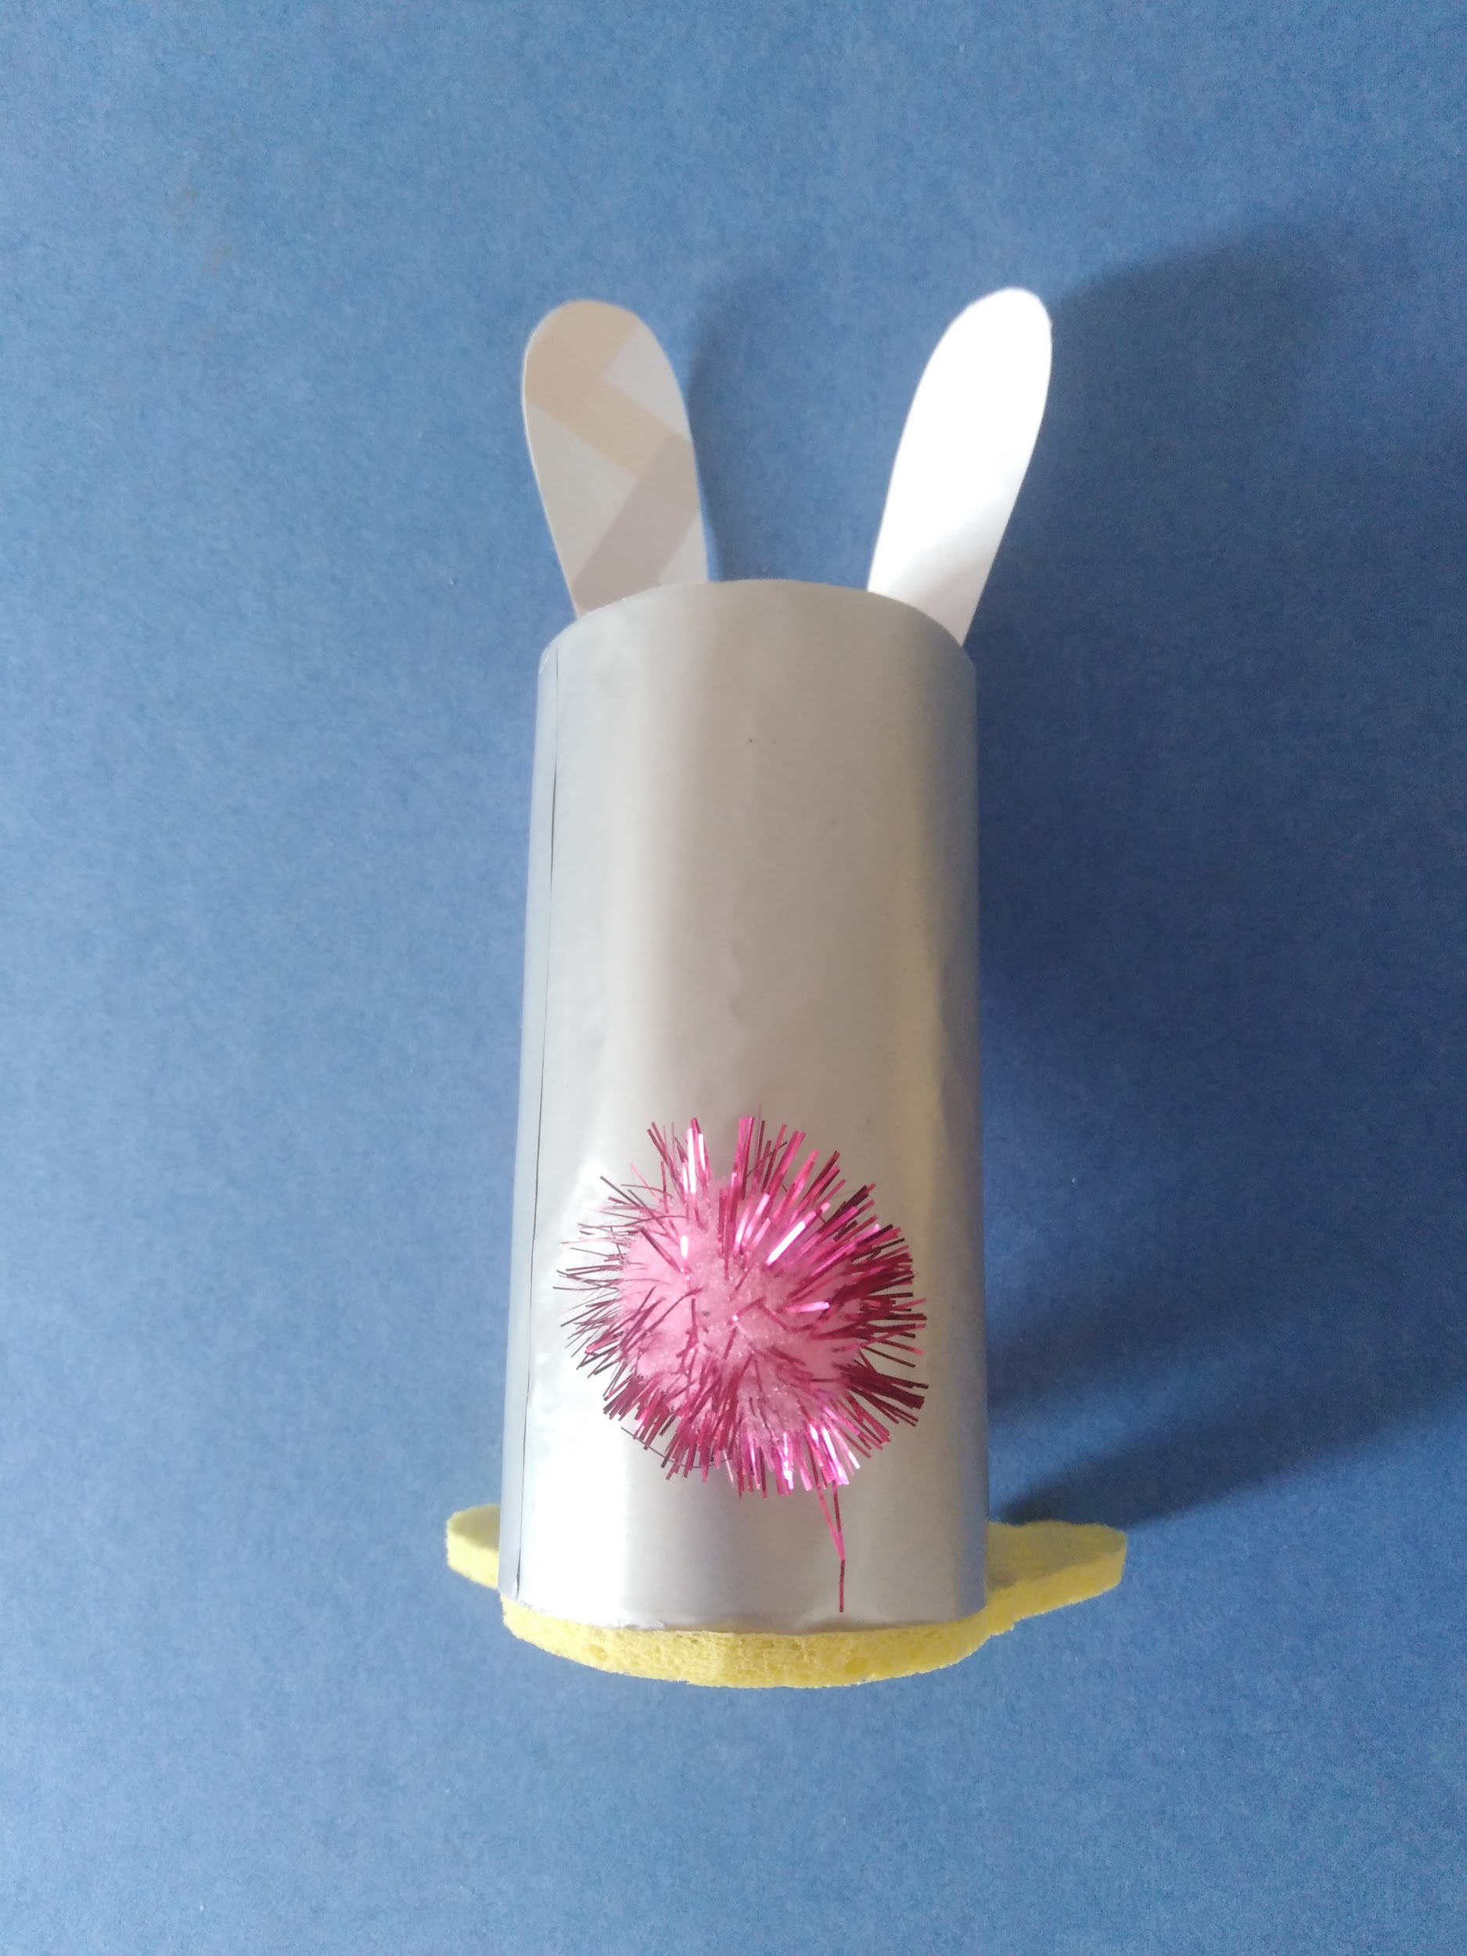
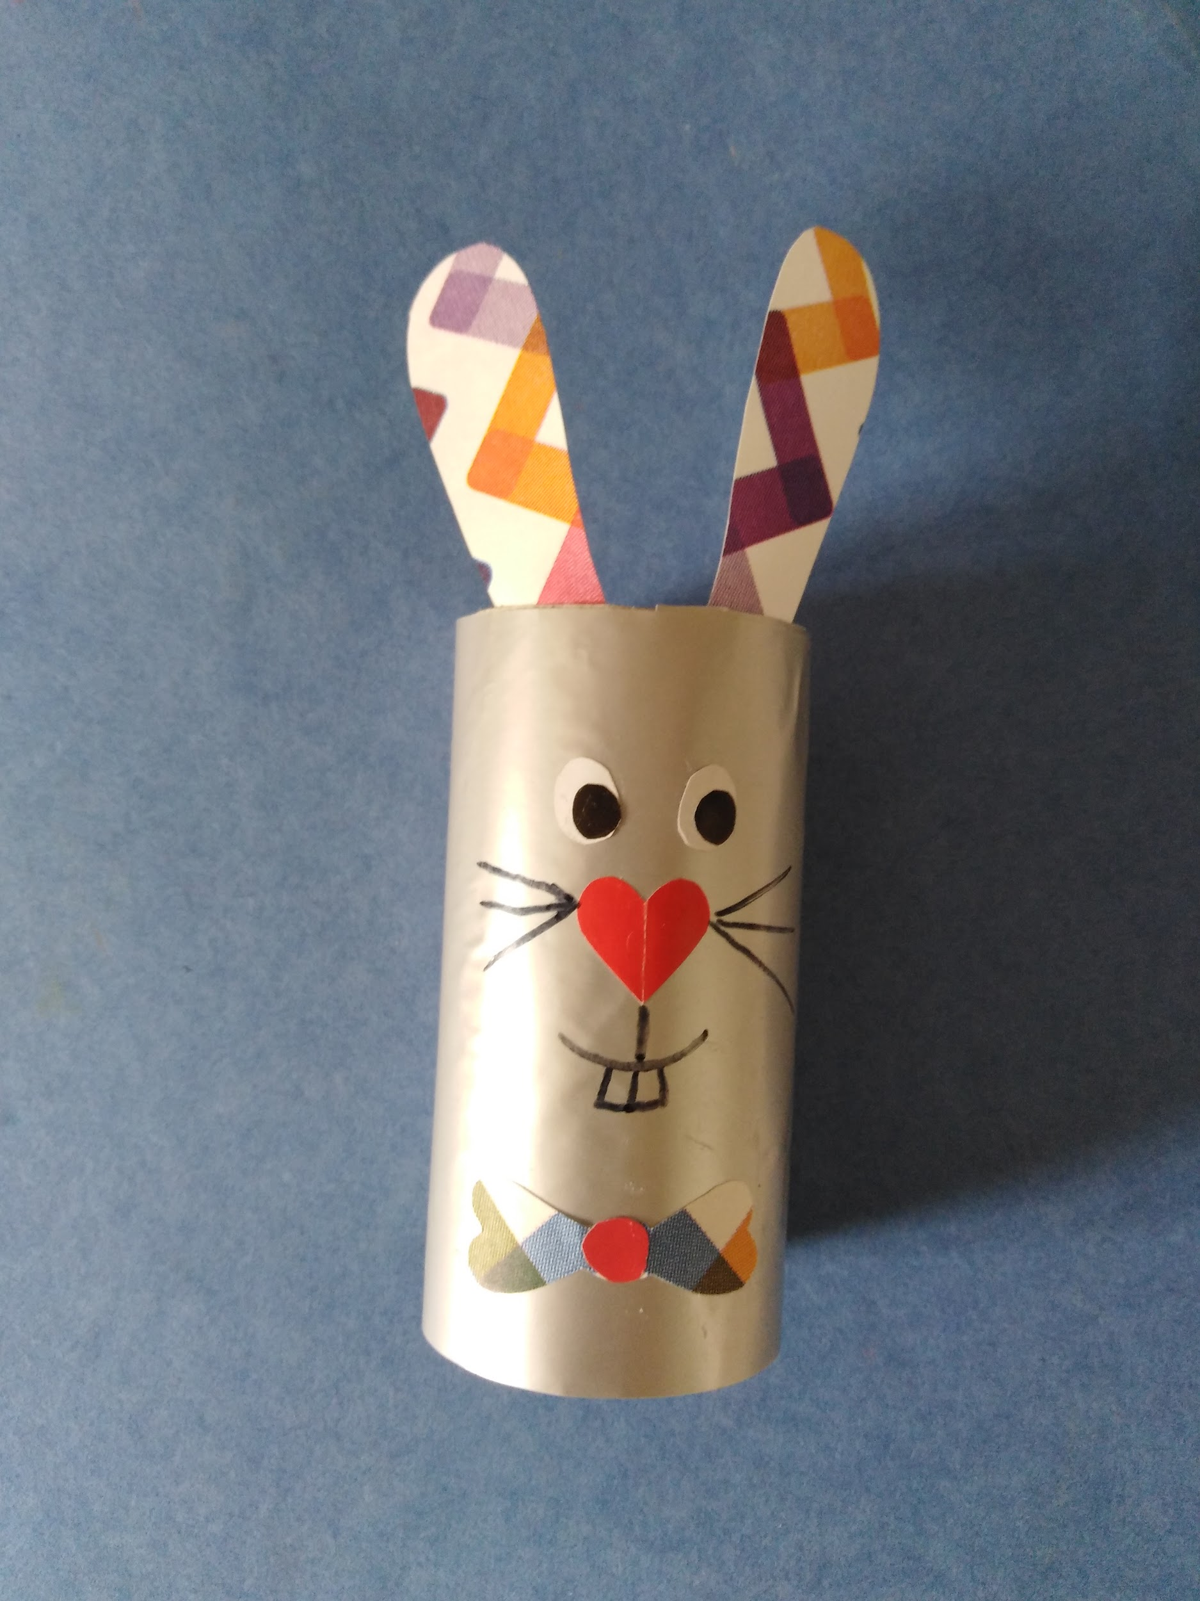
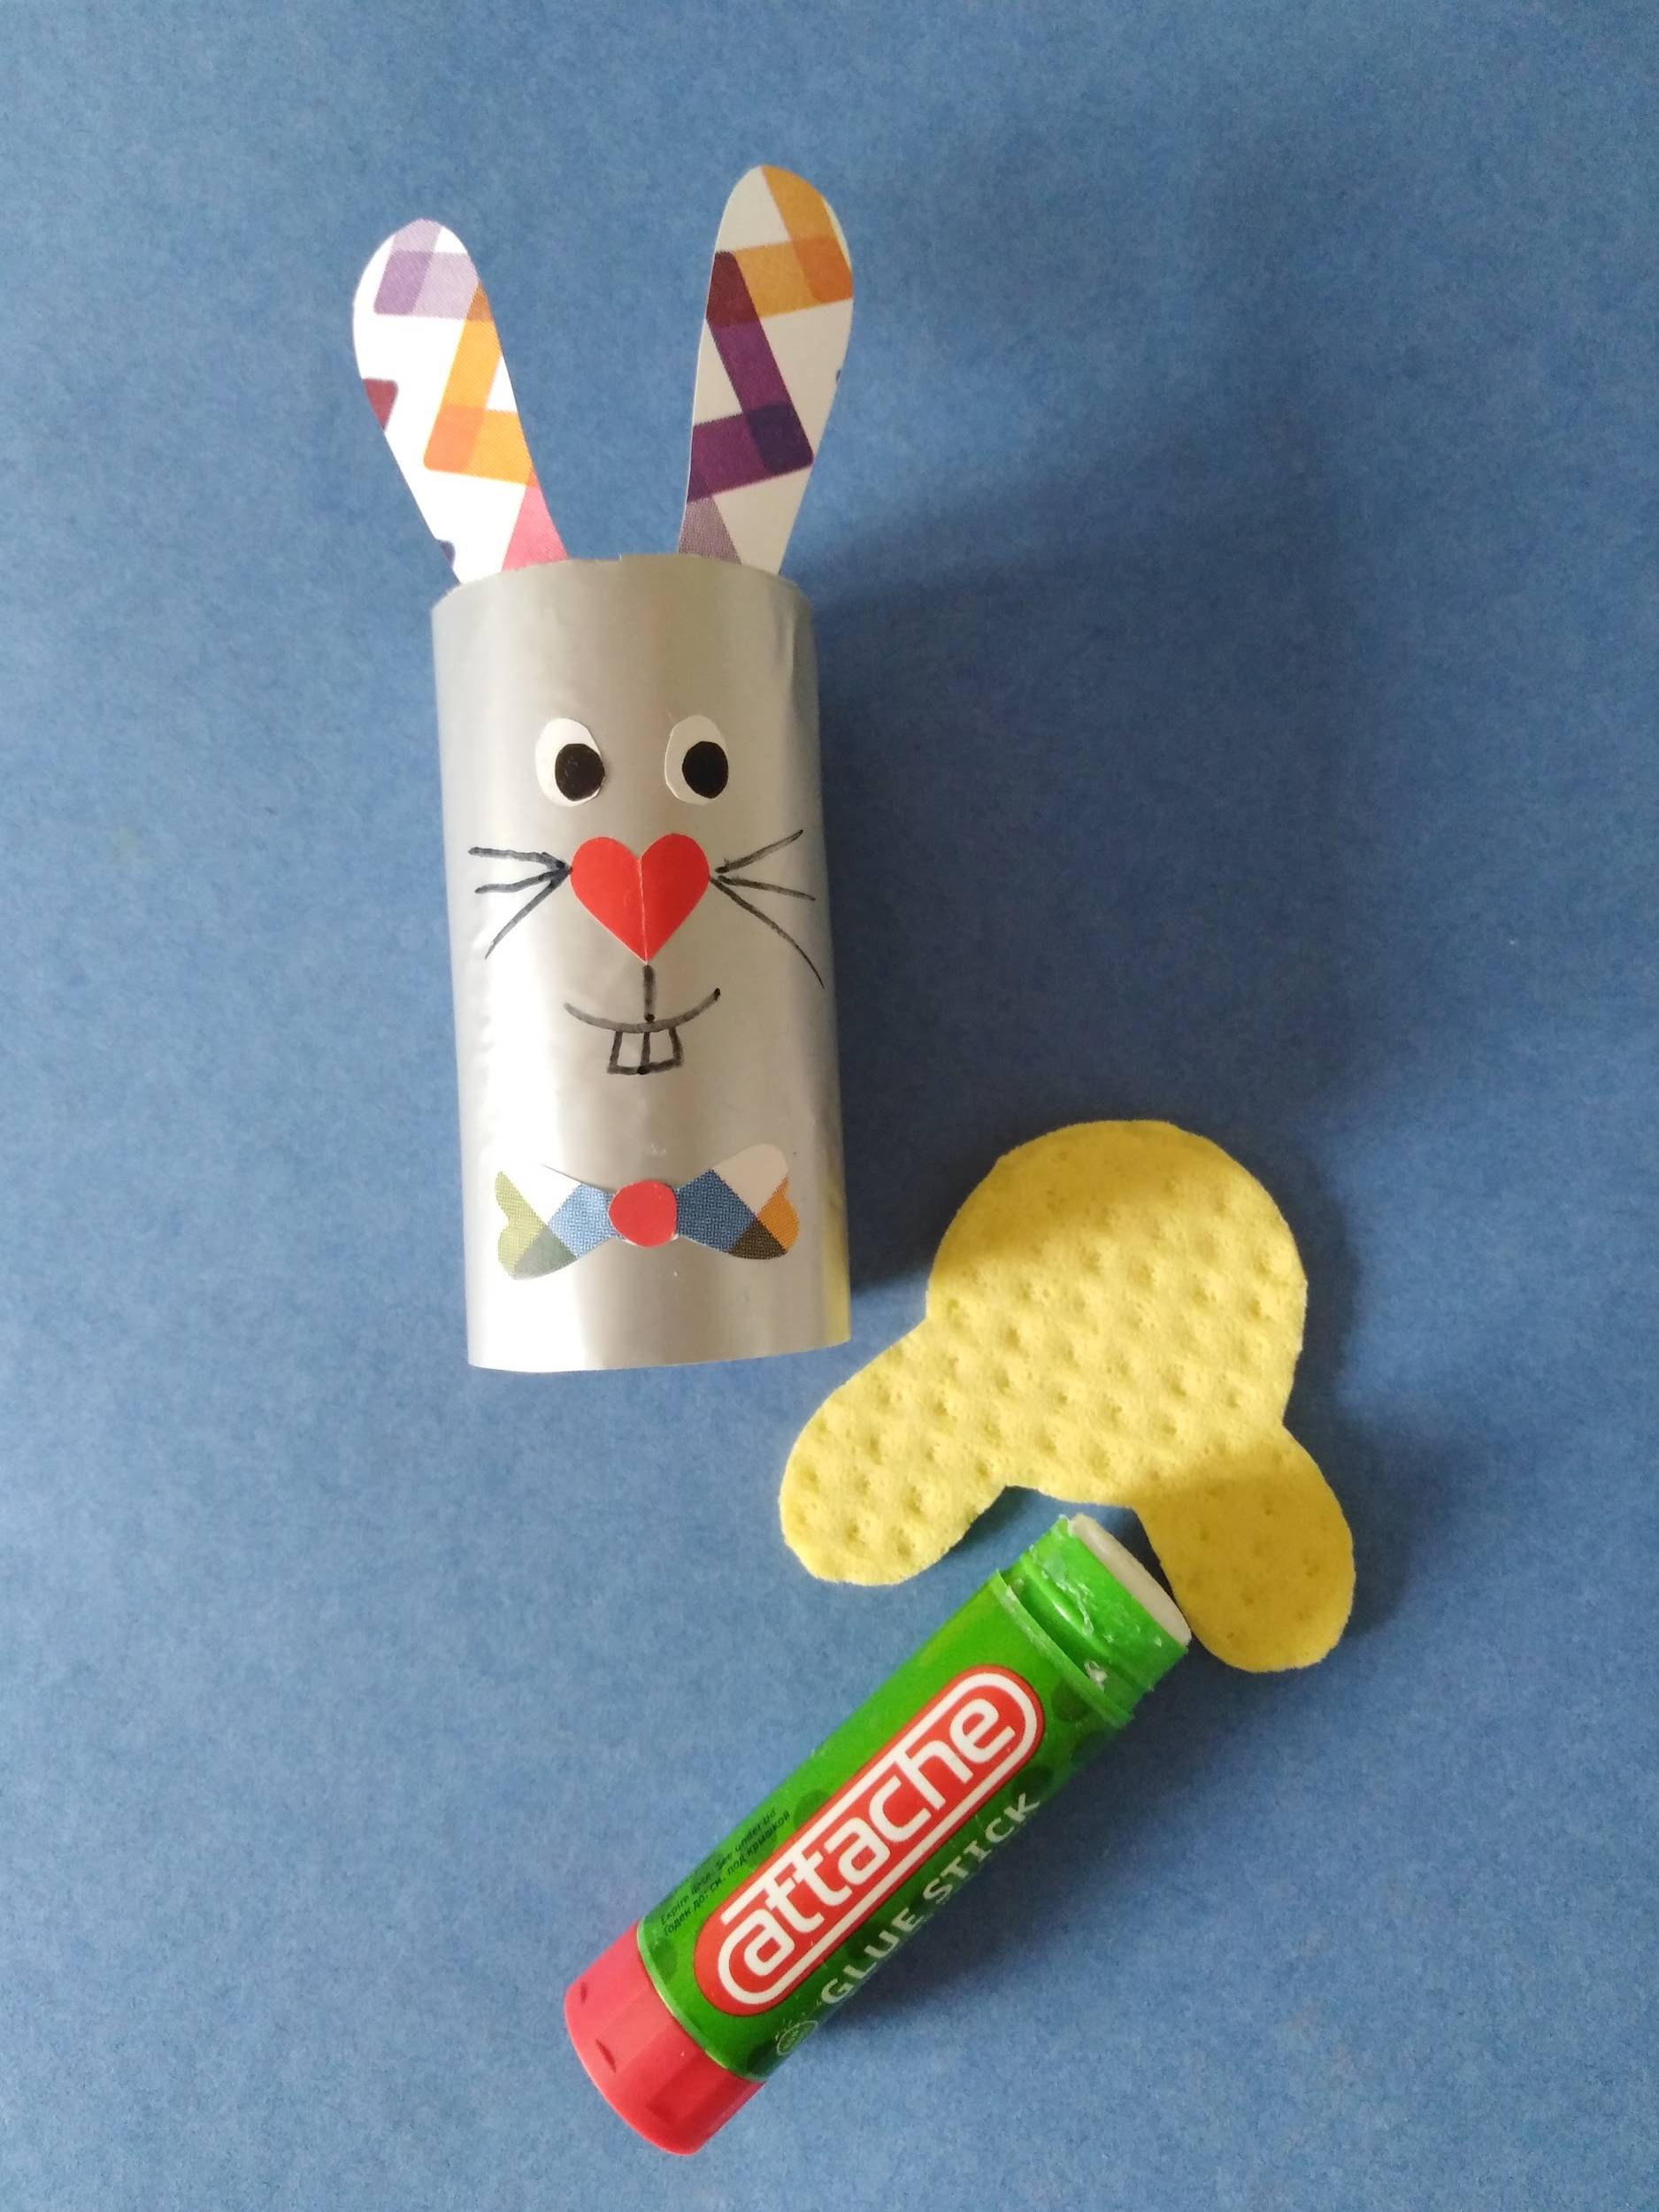
Приклеиваем галстук-бабочку
Приклеиваем туловище к лапкам
Приклеиваем хвостик

Slide 6
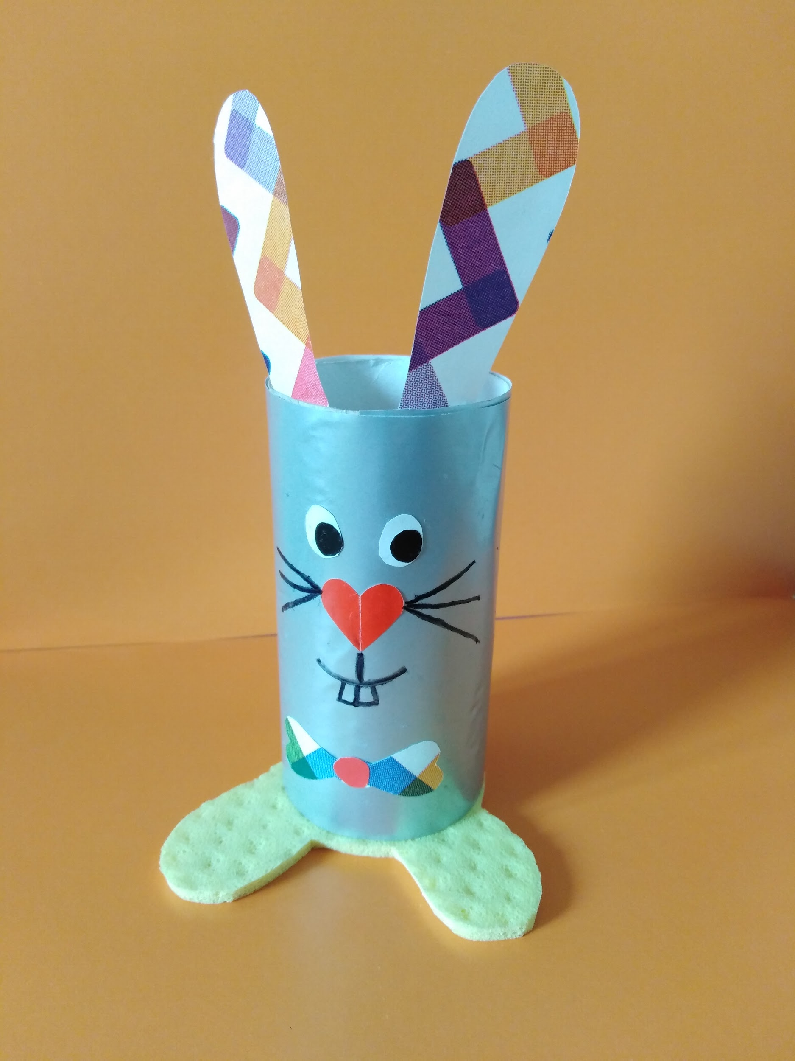
Я — зайчонок серенький,
Только хвостик беленький.
Я гоняюсь за жуком -
Прямо с горки кувырком!
Он летит, а я скачу.
Перегнать его хочу!

Slide 7
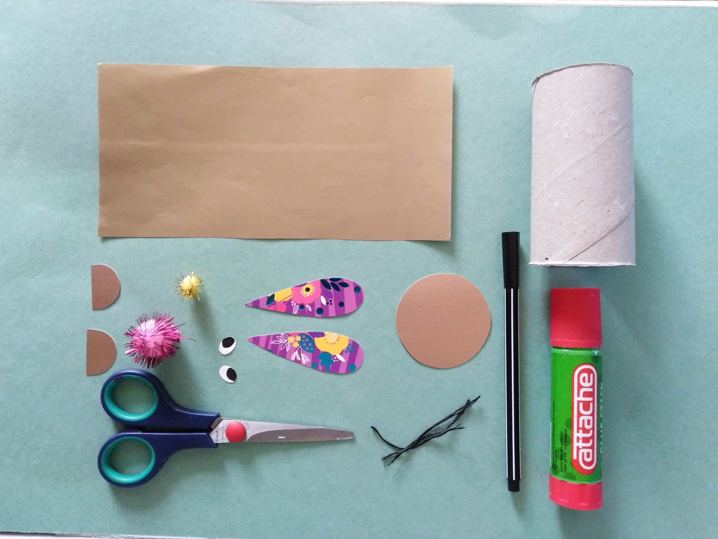
Второй зайка
Нам понадобится:
Втулка от туалетной бумаги
Цветная бумага
Заготовки:
Ушки (вырезаем из декоративной бумаги)
Голова(круг из цветного картона)
Усики(нитки)
Глазки
Лапки(два полукруга из картона)
Носик и хвостик(декоративный помпон)
Клей, ножницы, фломастер

Slide 8
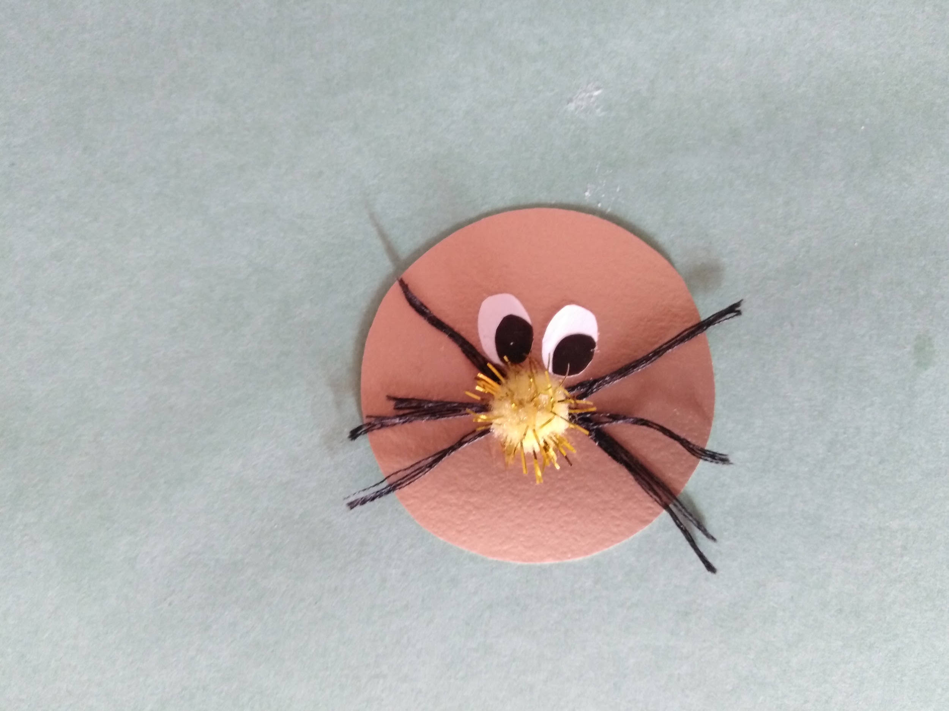
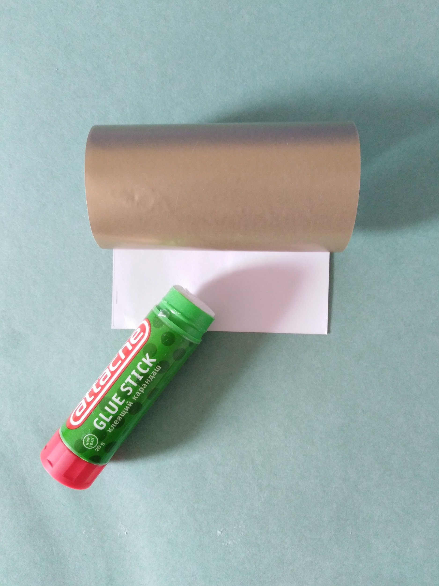
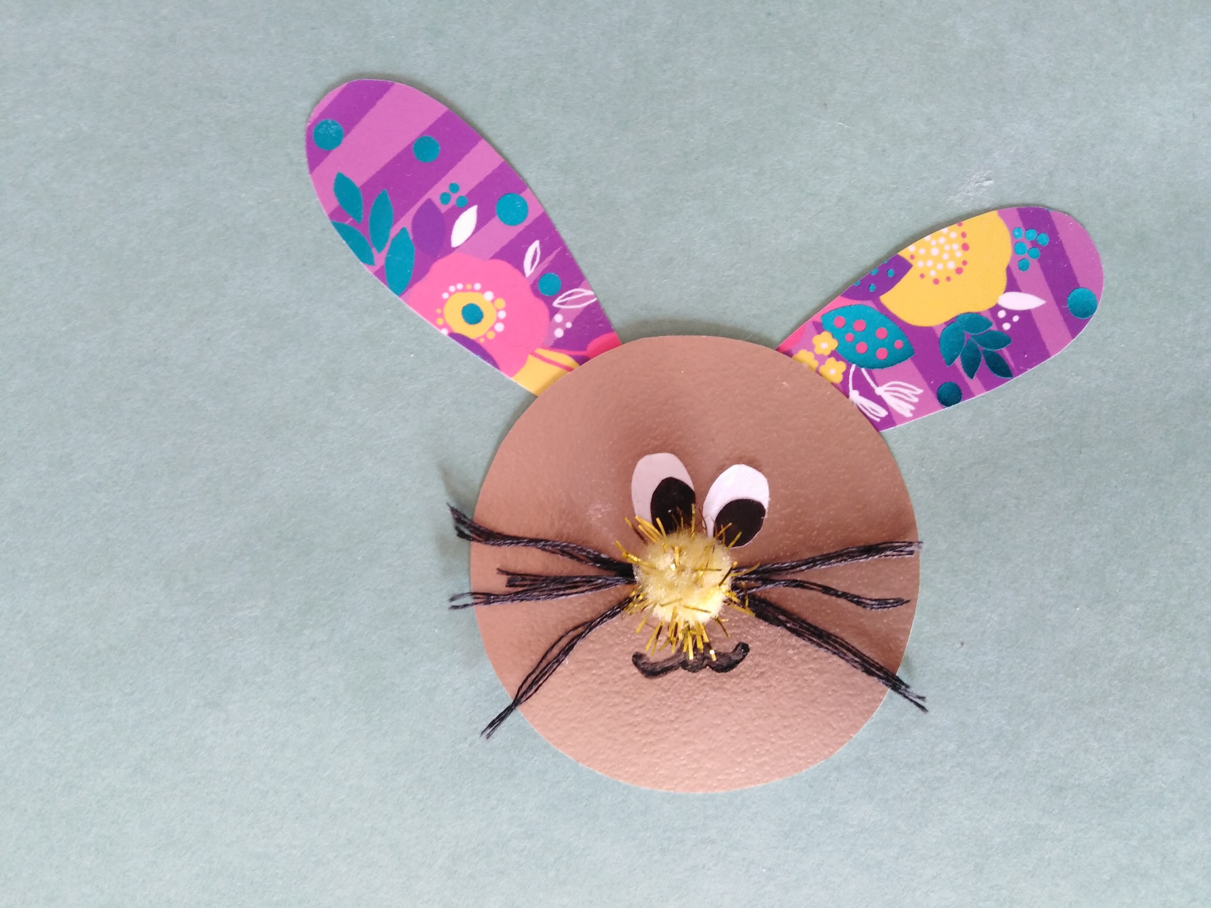
Приклеиваем глазки, усики, носик
Приклеиваем ушки
Подрисовываем ротик
Обклеиваем втулку цветной бумагой

Slide 9
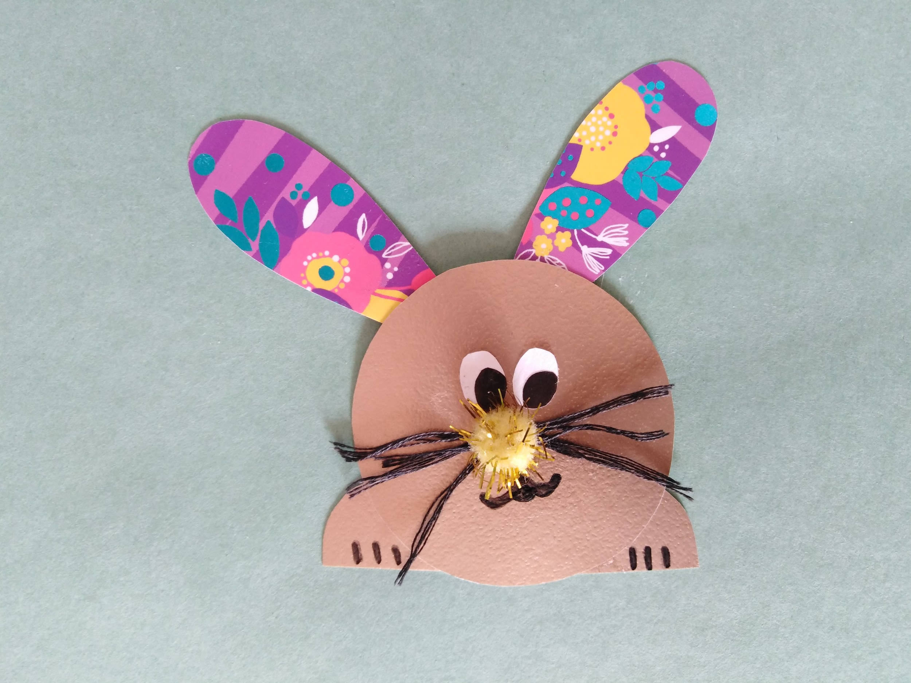
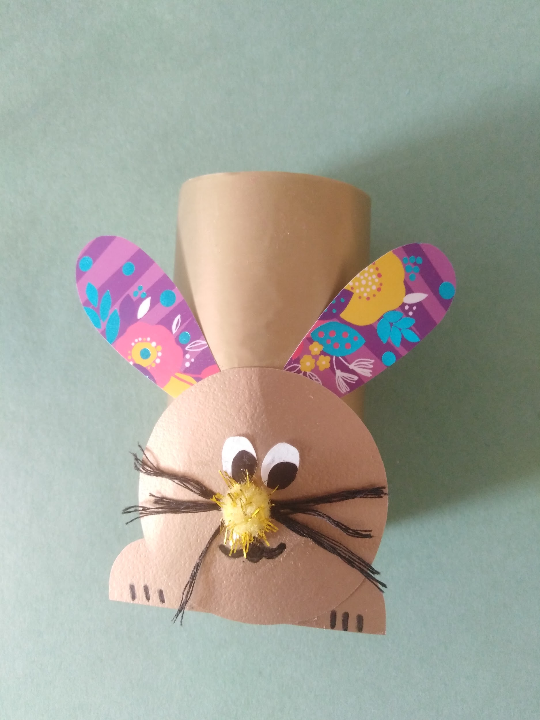
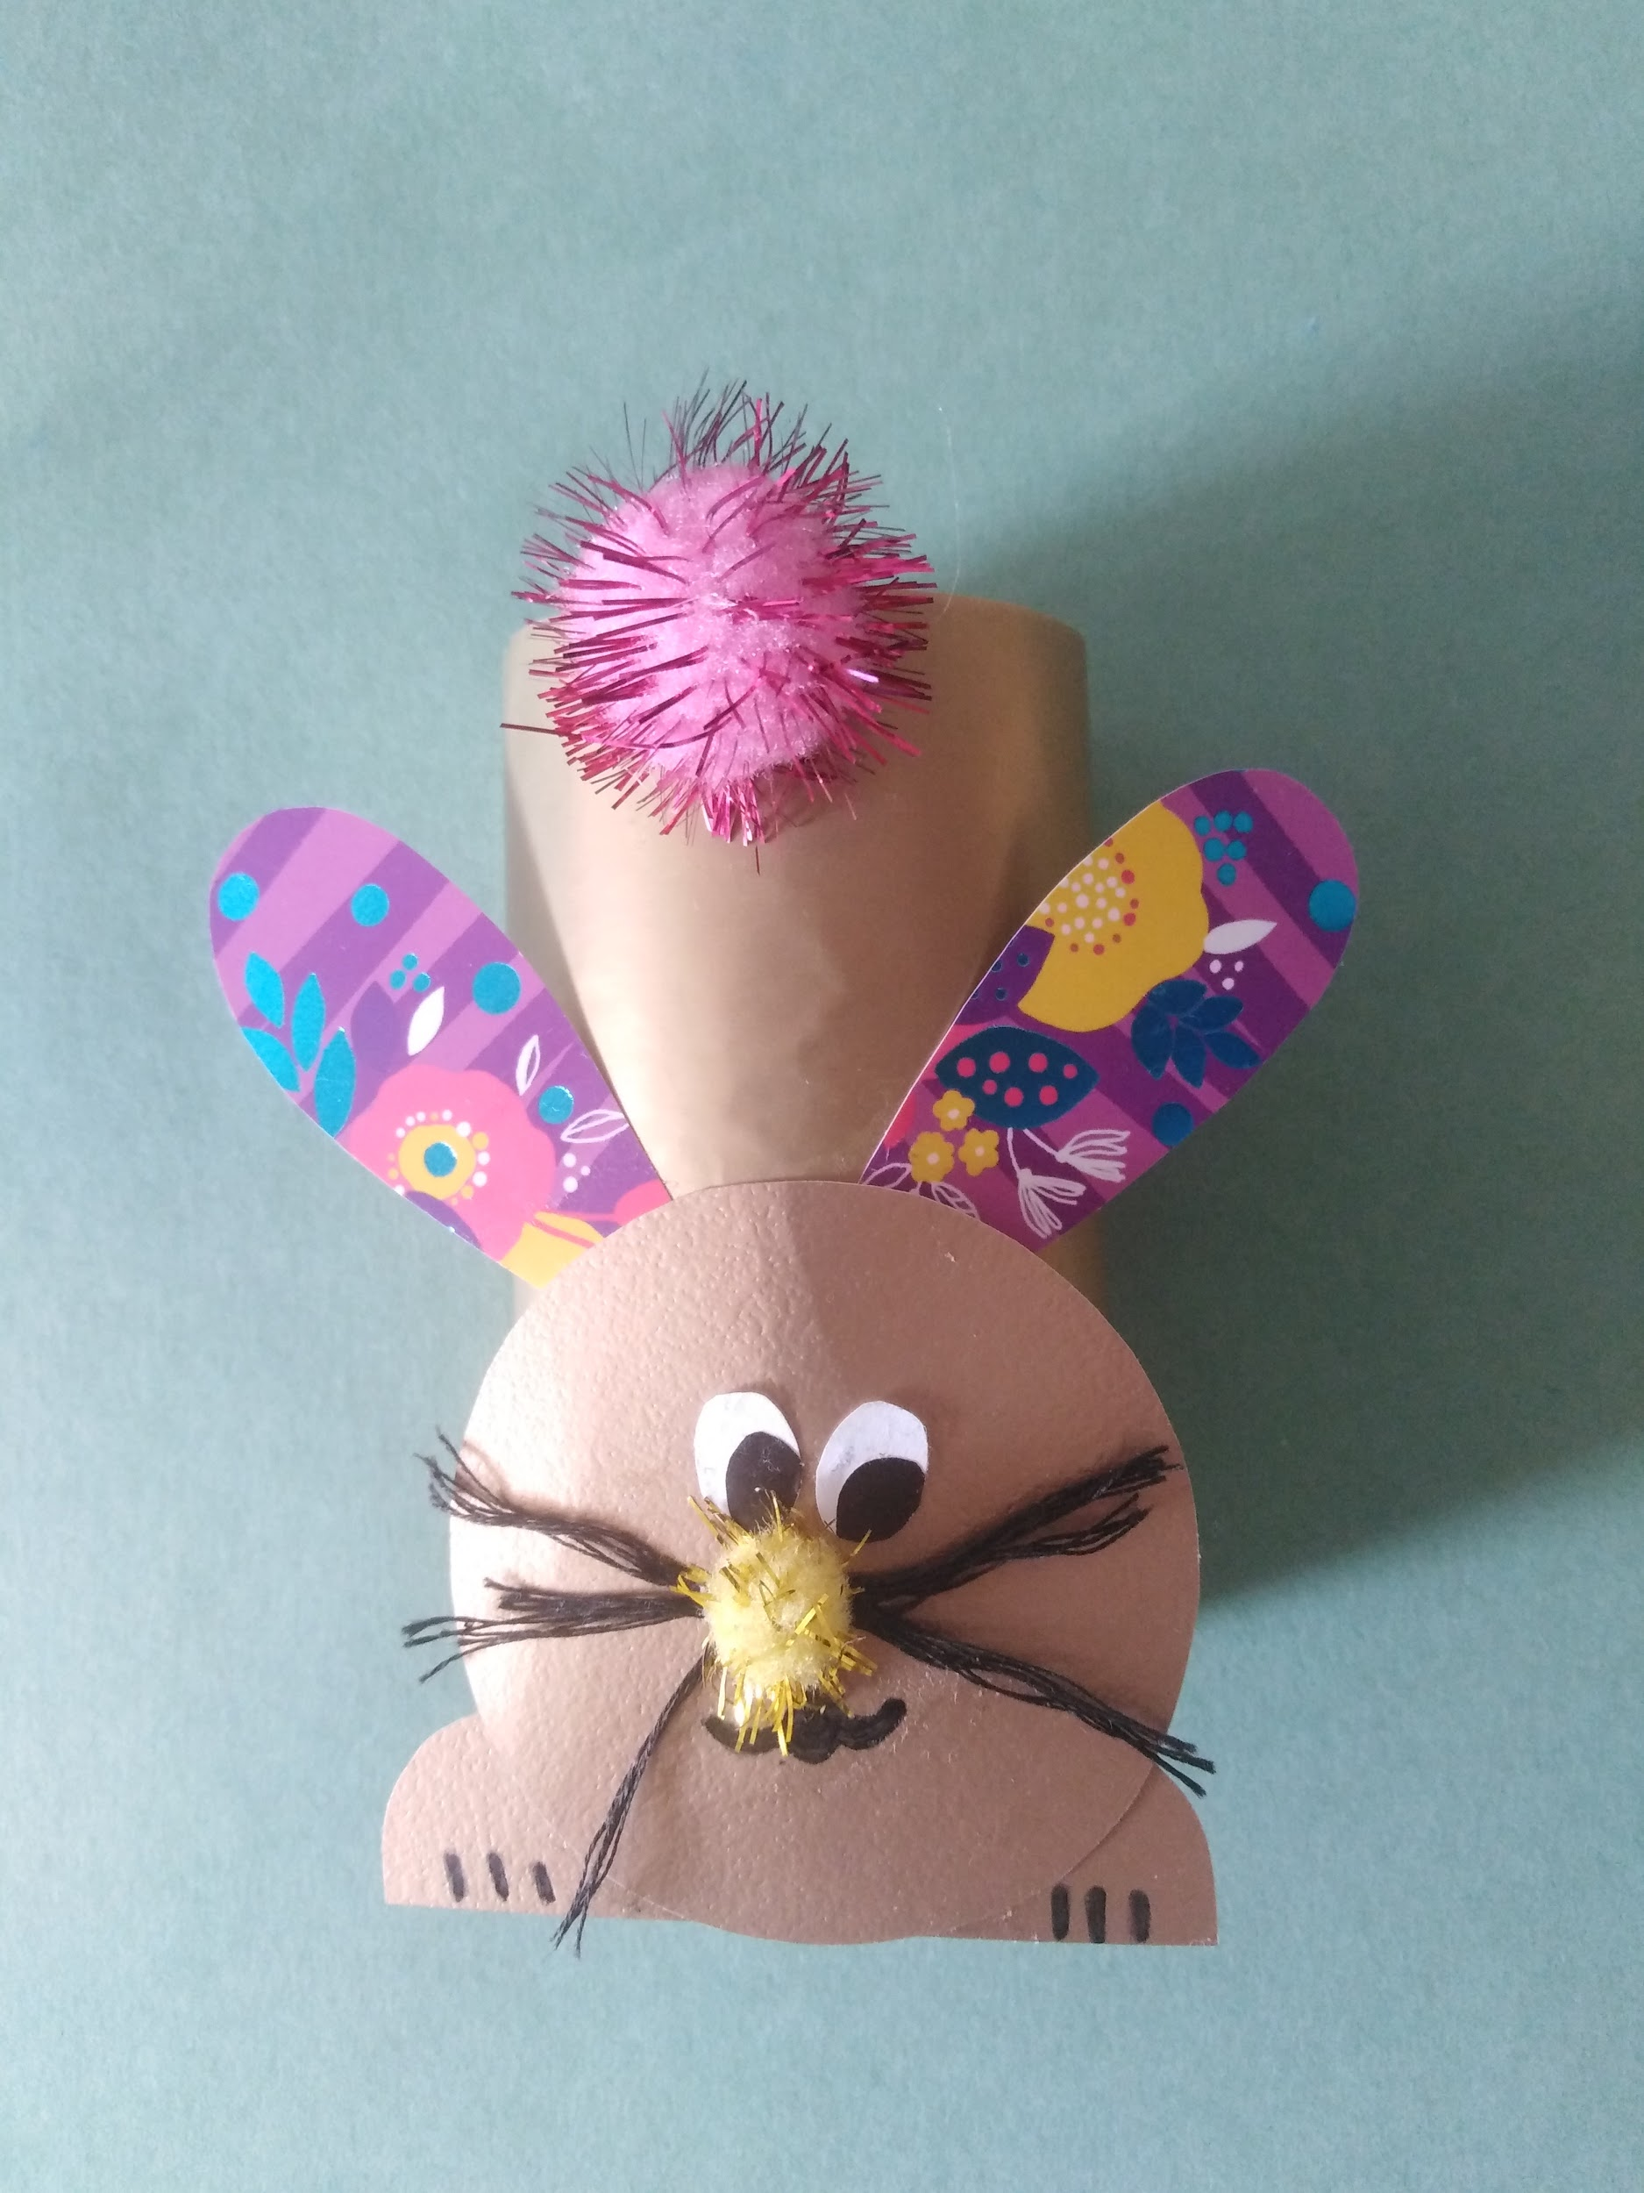
Приклеиваем голову к нижней части туловища
Приклеиваем лапки
Подрисовываем коготки
Приклеиваем хвостик

Slide 10
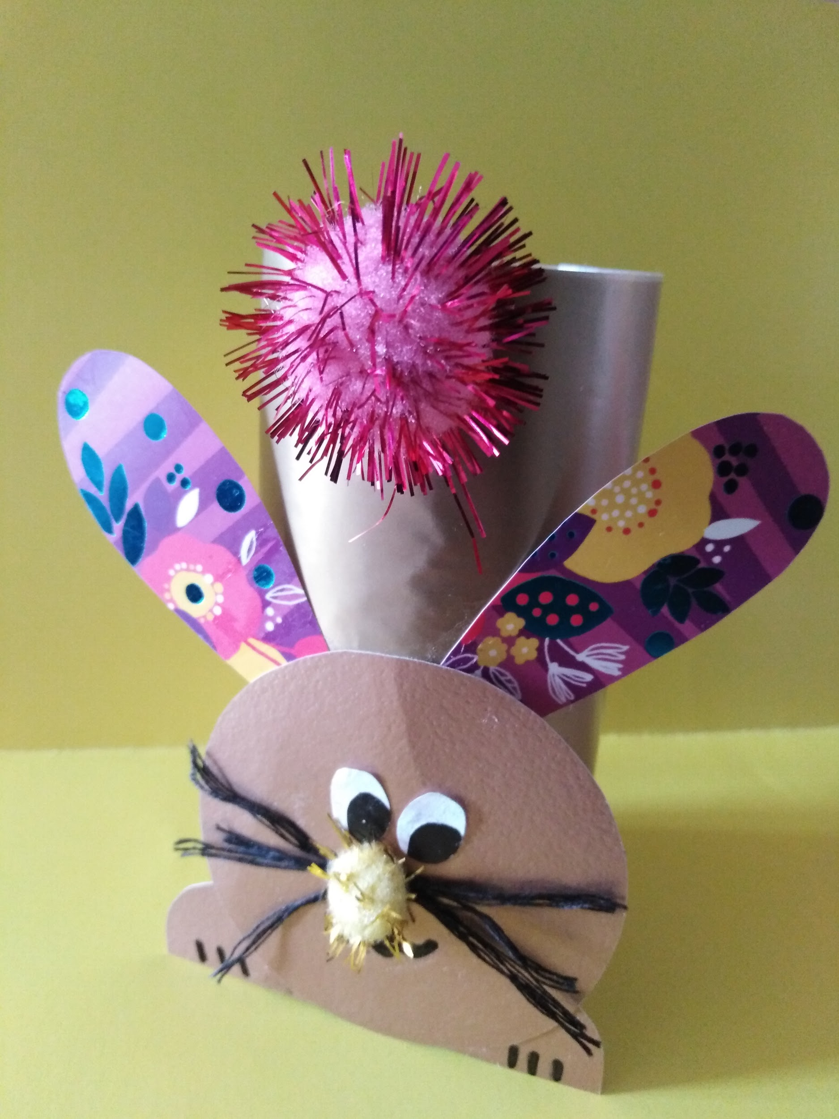
Смотрит зайчик в огород.
Что на грядках там растет?
Вот горох, морковь,
капуста…
В огороде стало пусто.

